Slide 1
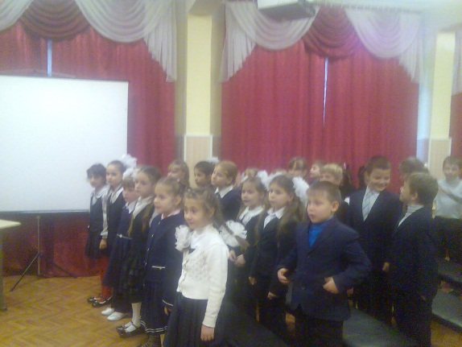
Совместная работа МО начальных классов и школьной библиотеки.
Утренник «Посвящение в читатели!»
С 24 октября по 28 октября учащиеся 1-х и 3-а классов готовились к утреннику «Посвящение в читатели».
Сам праздник проходил в два дня - 27 октября для 1-а класса и 28 октября для 1-м класса.
В течение октября учащиеся 1-х классов были приглашены в школьную и районную библиотеки.
Школьный библиотекарь Бурова Н.П. провела экскурсию для учащихся 1-х классов: познакомила их с работой и с её фондом.

Slide 2
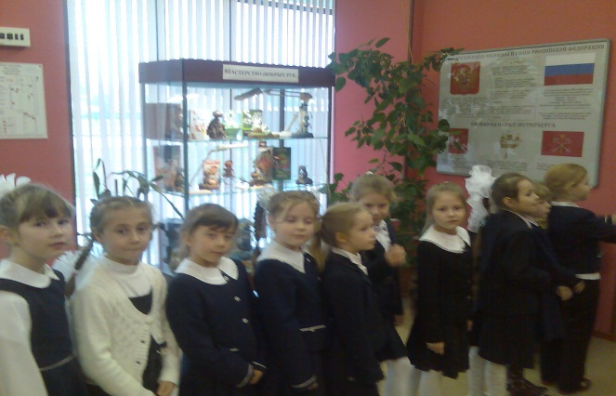
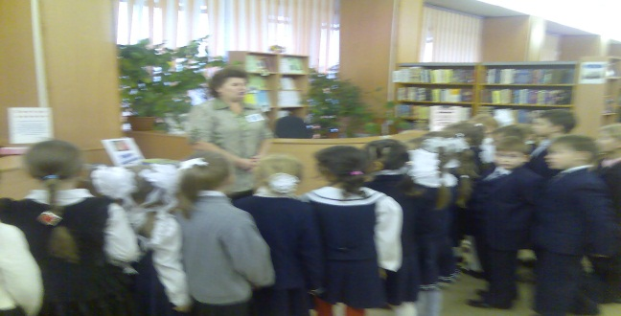
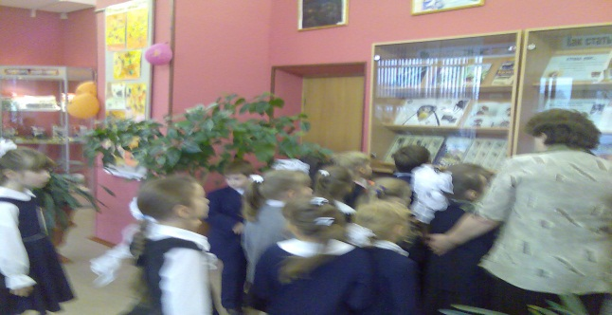
Учащиеся 1-а класса побывали на экскурсии в районной библиотеке «Радуга».
Познакомились с работой районной библиотеки, с выставкой интересных книг.

Slide 3
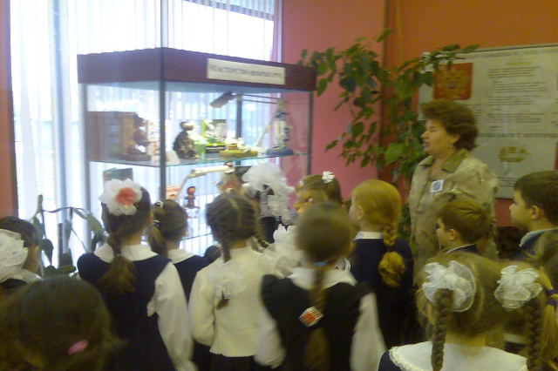
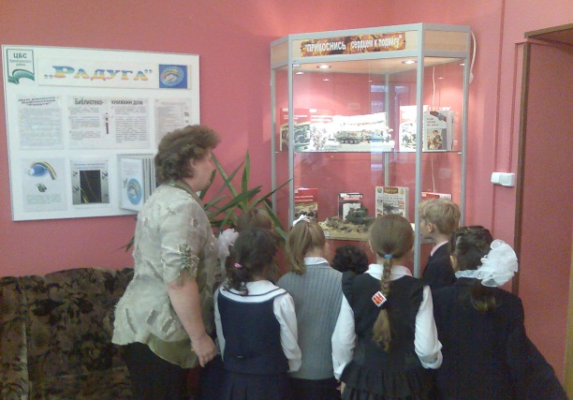
Дети познакомились с правилами бережного отношения к книгам, учебникам.
24 октября учащиеся 1-а класса посетили районную библиотеку «Радуга». Работники библиотеки «Радуга» провели игру по сказкам Корнея Ивановича Чуковского. К игре учащихся подготовил классный руководитель Зефирова Л.А.

Slide 4
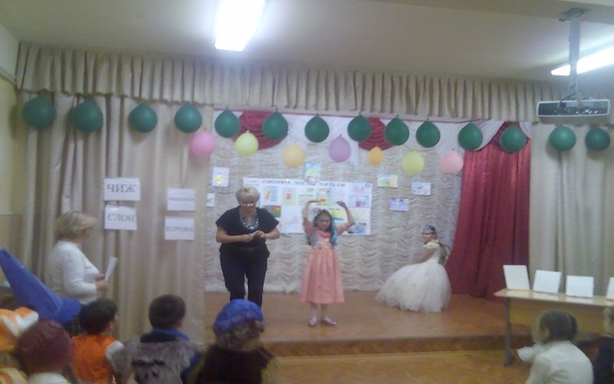
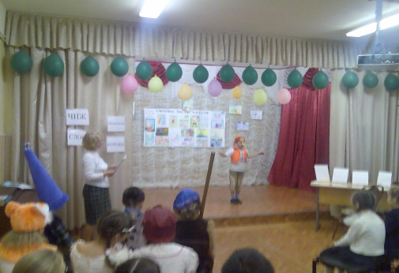
Совместно со школьным библиотекарем Буровой Н.П. и классным руководителем 3- а класса Зариповой А.А. был разработан сценарий утренника «Посвящение в читатели», а также при участии классных руководителей 1-а Зефировой Л.А. и 1-м класса Филиной Т.А.
Классный руководитель Зарипова А.А. подготовила учащихся 3-а класса: дети читали стихи, танцевали, загадывали загадки, ребусы. Каждому ребёнку был подготовлен сценический костюм.

Slide 5
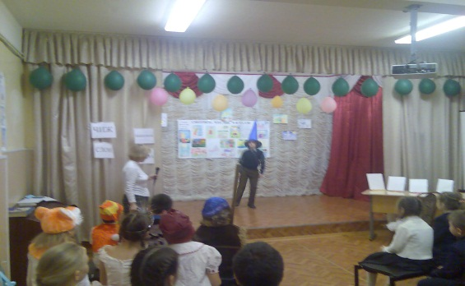
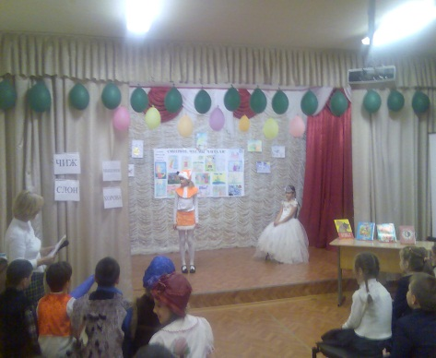
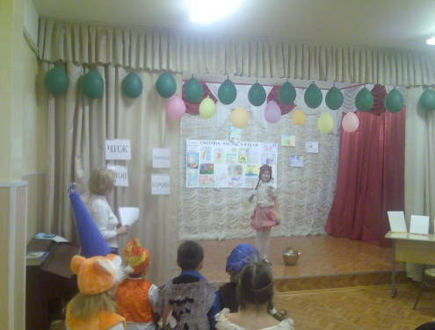
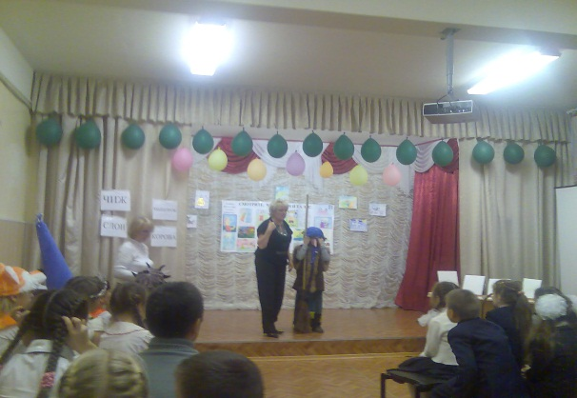
Зарипова А.А. и Бурова Н.П. продумали и оформили сцену для проведения праздника.

Slide 6
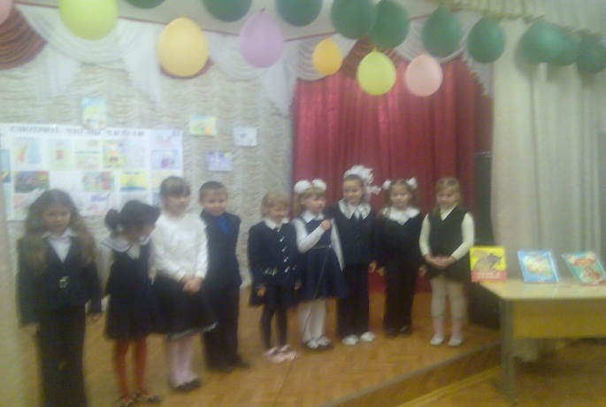
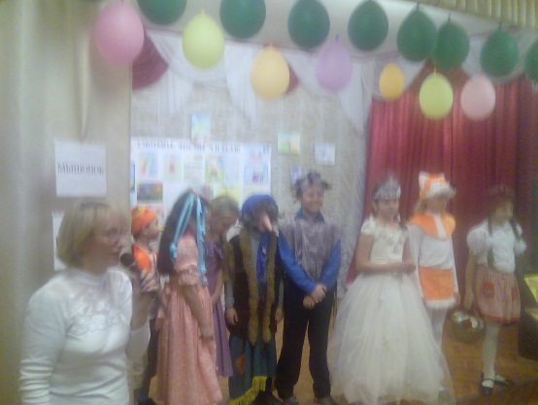
Классные руководители 1-х классов подготовили к утреннику с учащимися - стихи.
Дети 1-х классов поблагодарили учащихся 3-а класса. Благодаря их участию, праздник прошёл интересно и любознательно.
31.11. 2011г.
Председатель МО Зефирова Л.А.

